Slide 1
GRUPPO III - ROMA TOR VERGATA
10 Ricercatori nella sezione di Roma Tor Vergata per un totale di 8.2 FTE
JLAB12
Ricercatori
MAMBO
 | Contratto | Qualifica | %
Colaneri L. | Associato | Dott.ndo | 100
D’Angelo A. | // | Prof. Associato | 100
Rizzo A. | // | Assegnista | 100
Zonta Irene | // | Assegnista | 100
Lanza Lucilla | // | Dott.ndo | 100
Numero totale Ricercatori 5 |  |  | FTE 5
 | Contratto | Qualifica | %
Di Salvo R. | Dip. | Ricercatore | 70
Fantini A. | Associato | Ricercatore | 70
Messi R. | Associato | Prof. Associato | 50
Moricciani D. | Dip. | Ricercatore | 30
Romaniuk Mariia | Associato | Ricercatore | 100
Numero totale Ricercatori 5 |  |  | FTE 3.2
Tecnici
Nome | Contratto | %
Nobili G. | Dipendente | 50
Iannilli M. | Associato | 20
Pecchi D. | Associato | 30
Reali E. | // | 30
Tusi E. | // | 30
Numero totale Tecnici 5 |  | FTE 1.6
Nome | Contratto | %
Nobili G. | Dipendente | 50
Iannilli M. | Associato | 30
Pecchi D. | Associato | 40
Vitali G. | // | 60
Numero totale Tecnici 4 |  | FTE 1.8

Slide 2
MAMBO (MAMi-BOnn)‏
N° sezioni INFN partecipanti: 6 Responsabile Nazionale: ALESSIA FANTINI
La sigla MAMBO si articola su due attività:
A2@MAMI (Mainz)
presa dati e analisi
Paolo Pedroni (Pavia) Spokesperson insieme a A. Thomas 
BGO-OD (Bonn)
installazione, messa a punto apparato, presa dati e analisi
Paolo Levi Sandri (LNF) Spokesperson insieme a H. Schmieden 
Obiettivi di fisica: studio delle proprietà delle risonanze nucleoniche attraverso la fotoproduzione di mesoni pseudoscalari, vettori e con stranezza con fasci e/o bersagli polarizzati con energie fino a 1.6 GeV a Mainz ( fascio e bersaglio polarizzati) e fino a 3.2 GeV a Bonn (fascio polarizzato)
γ N→Nη γ N→Nη’ mesoni pseudoscalari
γ N→Nω γ Ν→Νφ mesoni vettoriali
γ N→ KΛ (Σ) mesoni con stranezza

Slide 3
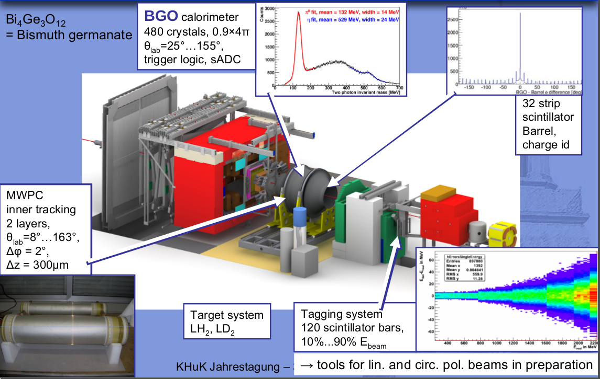
BGO-OD-Central region and tagger system

Slide 4
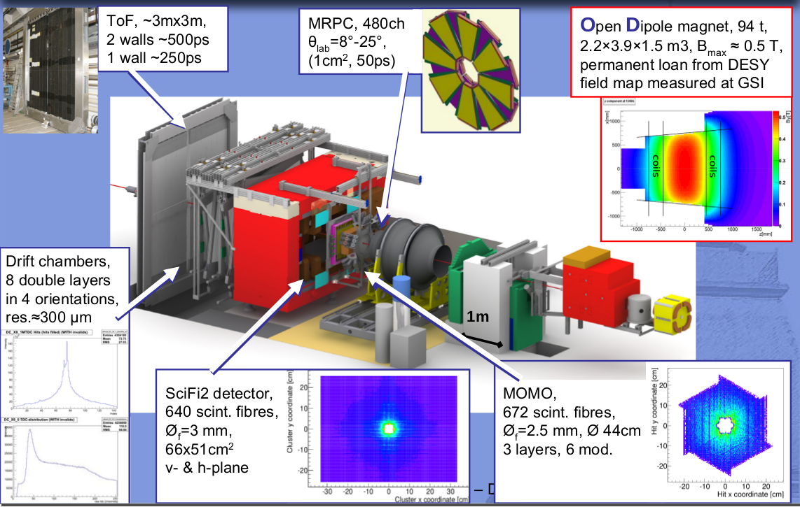
BGO-OD Forward region
D.lsner

Slide 5
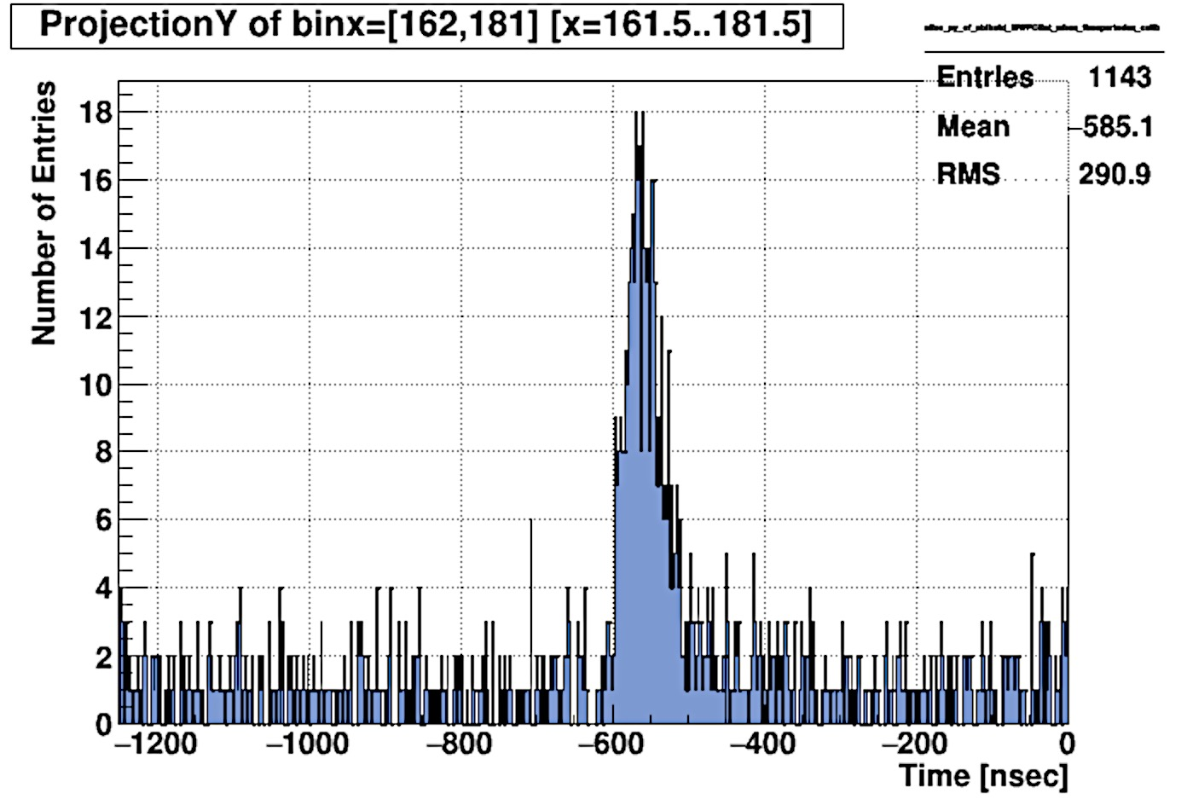
BGO-OD Attività svolta (2014-2015) - Rivelatori
Barrel di scintillatori plastici- Marzo 2015:
-Sostituzione dell’elettronica del Barrel per leggere i segnali analogici mediante un modulo Dicriminatore Time over Threshold => Discriminazione in tempo dei segnali dal fondo e buona risoluzione energetica ( DE).
MWPC- Luglio 2014-Giugno 2015:
Continuato il “commissioning” del rivelatore per identificare ed isolare tutte le sorgenti di rumore elettromagnetico che portano segnali spuri nella catena elettronica di misura=> riduzione del guadagno delle sampling ADC di lettura delle strip
Studio della risposta dei segnali di fili e strip a raggi cosmici
FILI: Δt tra trigger e segnale nelle camere STRIP: somma dei segnali ADC su gruppi di strip adiacenti in coincidenza temporale con il trigger di raggi cosmici
- Studio della risposta a particelle cariche fotoprodotte mediante il fascio di ELSA.

Slide 6
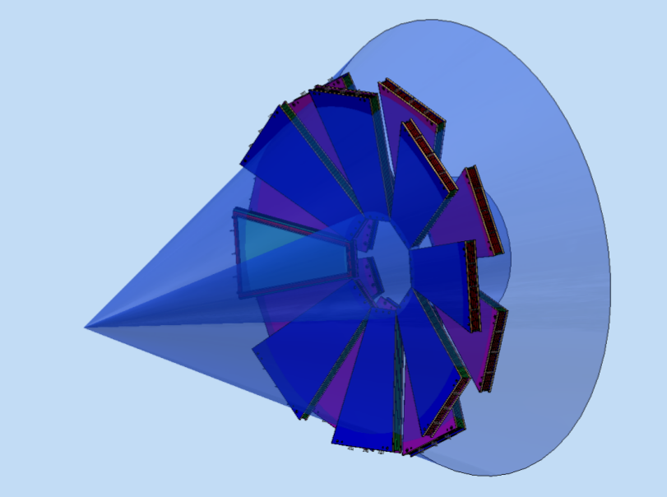
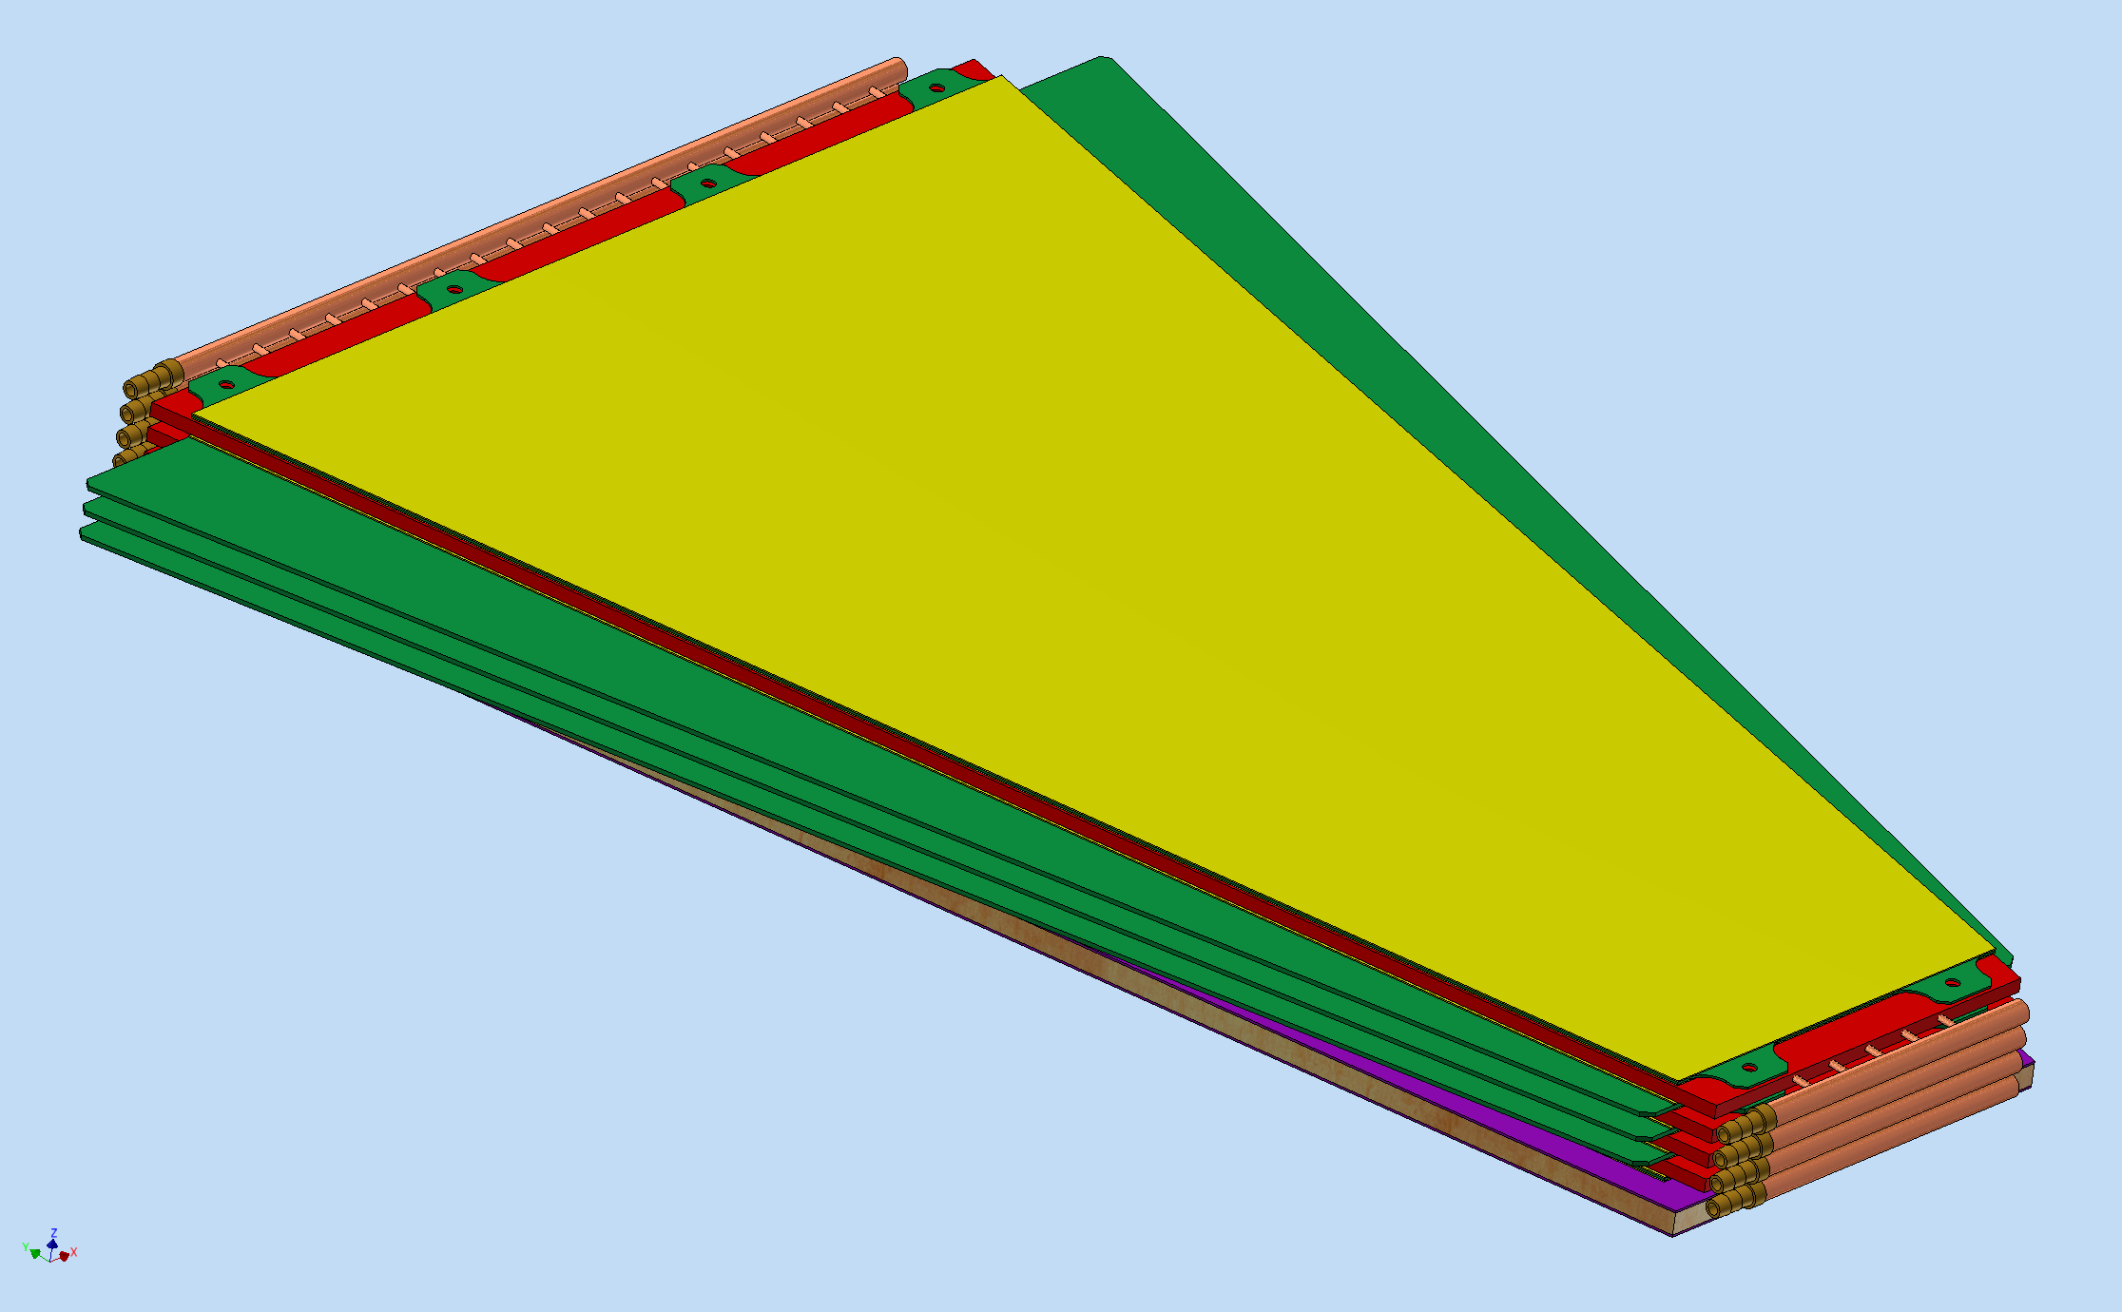
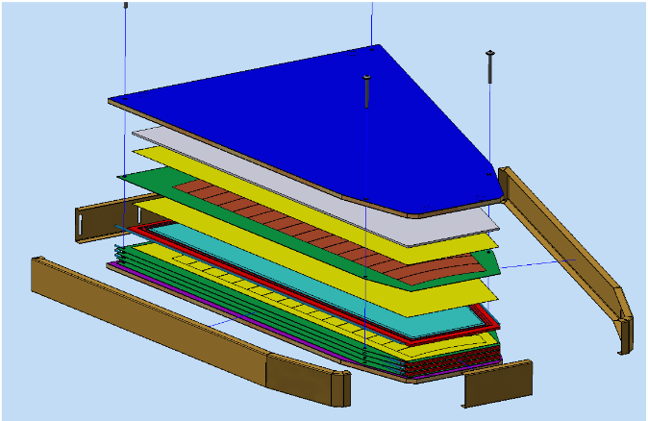
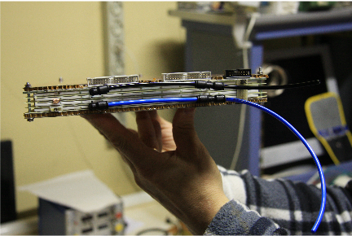
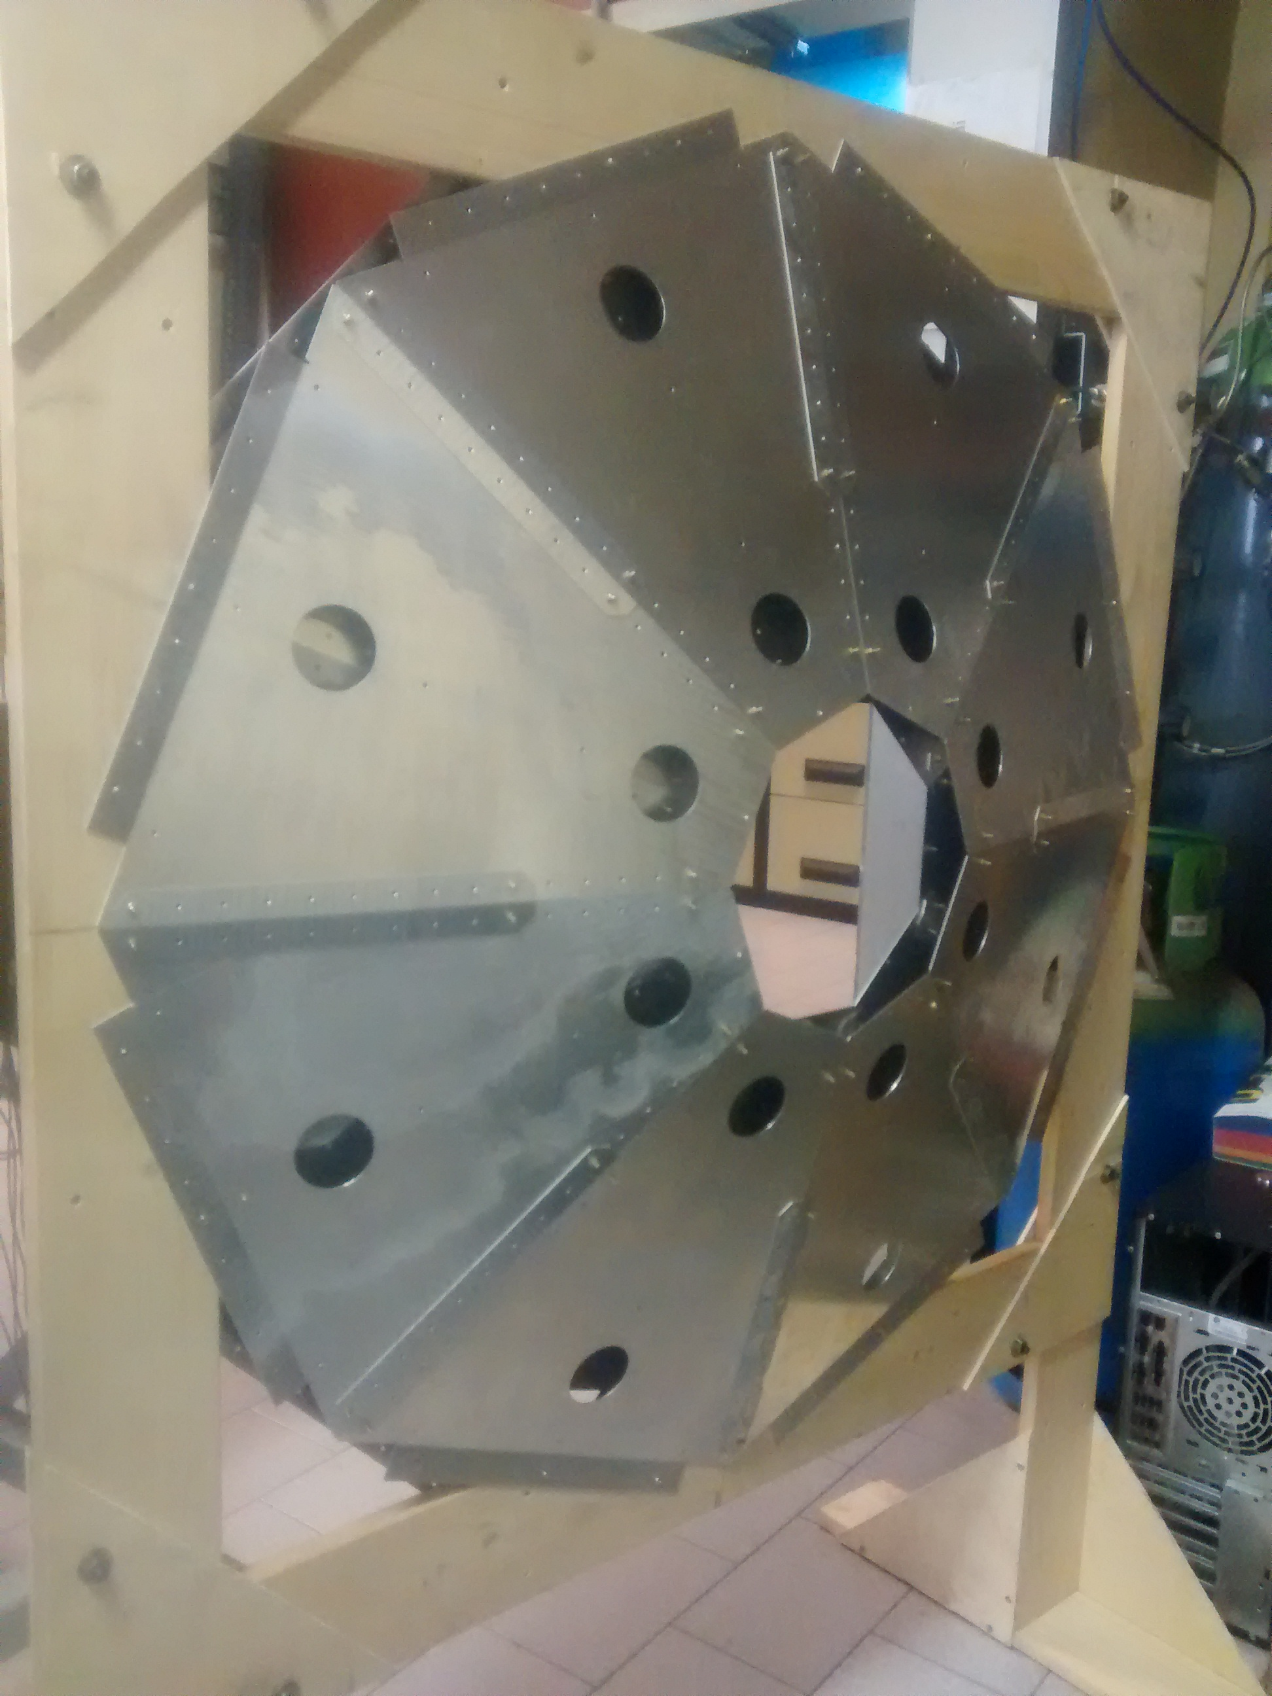
BGO-OD Attività svolta (2014-2015)
MRPC (Multigap Resistive Plate Chamber)
Il rivelatore è composto da 16 settori (“petali”) di forma trapezoidale, disposti a coprire tutto l'angolo azimuthale.
Ciascun “petalo” è costituito da 4 “stack” trapezoidali (ensemble di vetri, spaziatori e gas) accoppiati nel verso di attraversamento delle particelle cariche.
Otto “petali” sono disposti su un piano e altri otto “petali” sono disposti su un piano posteriore sfasati e parzialmente sovrapposti.
Notes:
Ogni “stack” di forma trapezoidale è composto da:
- due vetri più grandi esterni, verniciati con vernice resistiva (Graphit33+Licron)
- 5 vetri interni separati da fili da pesca (∅160 μm) che delimitano 6 gap di gas
ed è montato dentro una cornice di PET rigido a forma di trapezio isoscele con fori di inlet-outlet per la miscela del gas (∅2 mm) e fori per il passaggio dei fili da pesca (∅1 mm)
Miscela di gas:
90% C₂F₄H₂ (tetrafluoroetano) + 10% SF₆ (esafluoruro di zolfo)

Slide 7
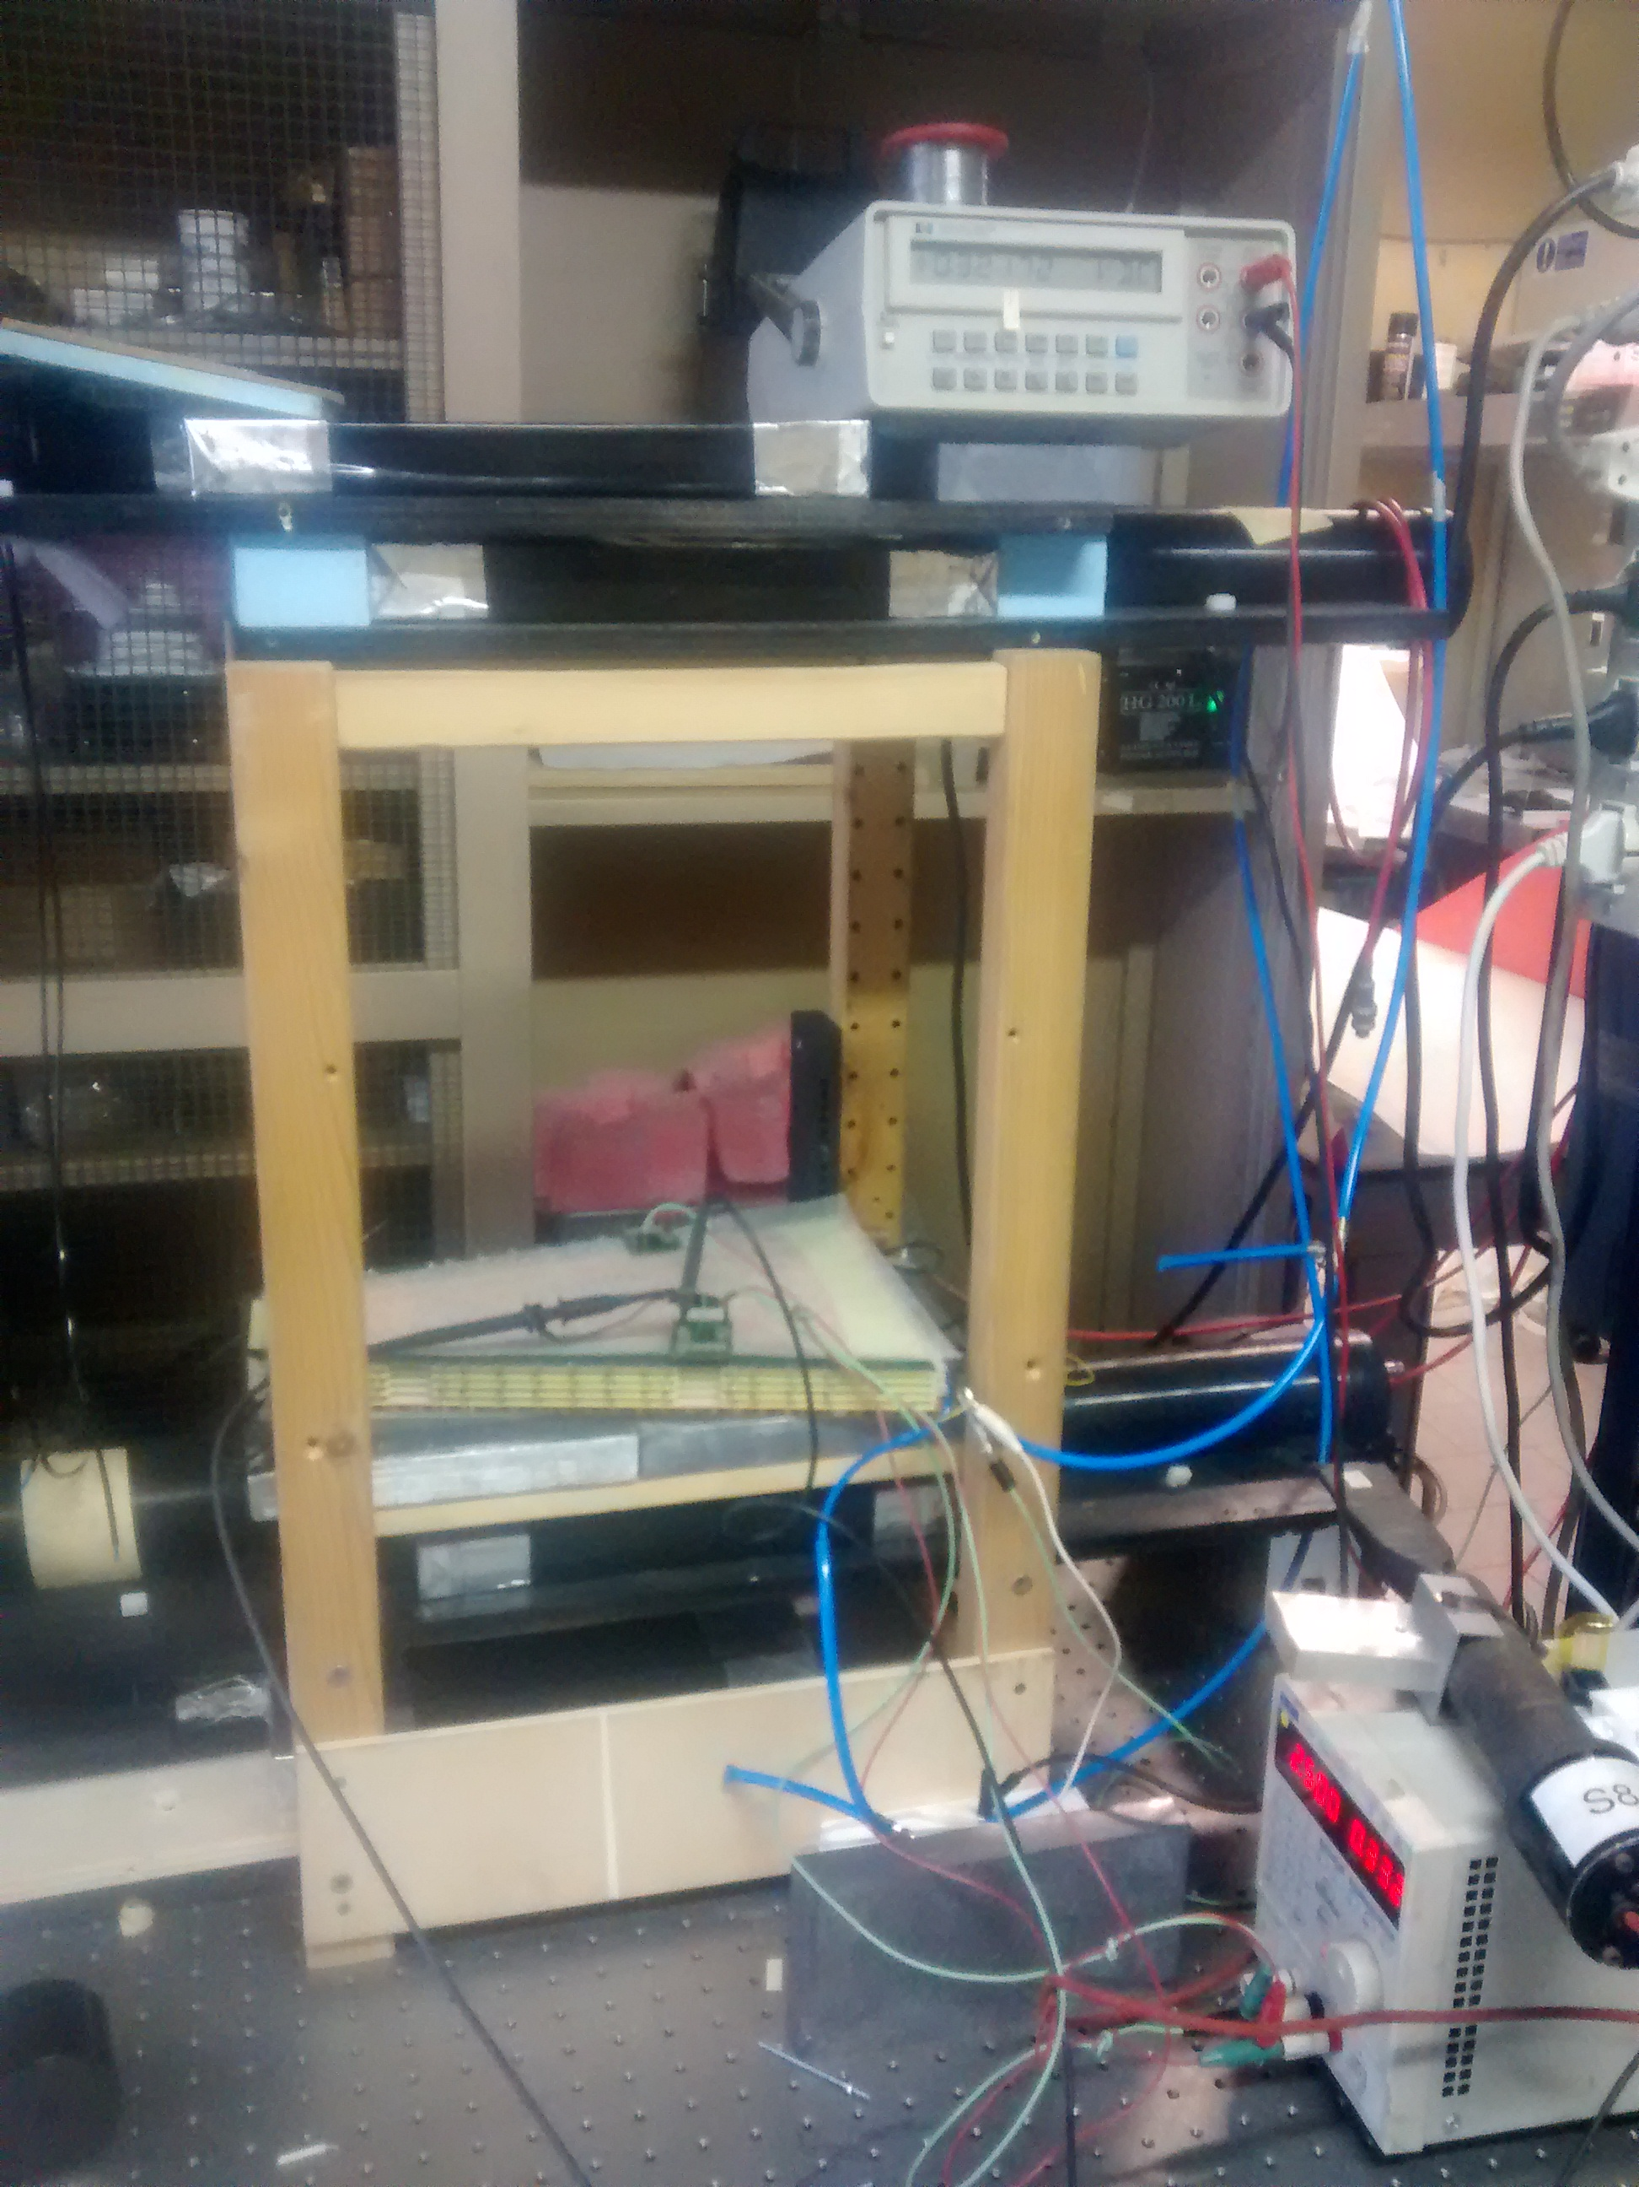
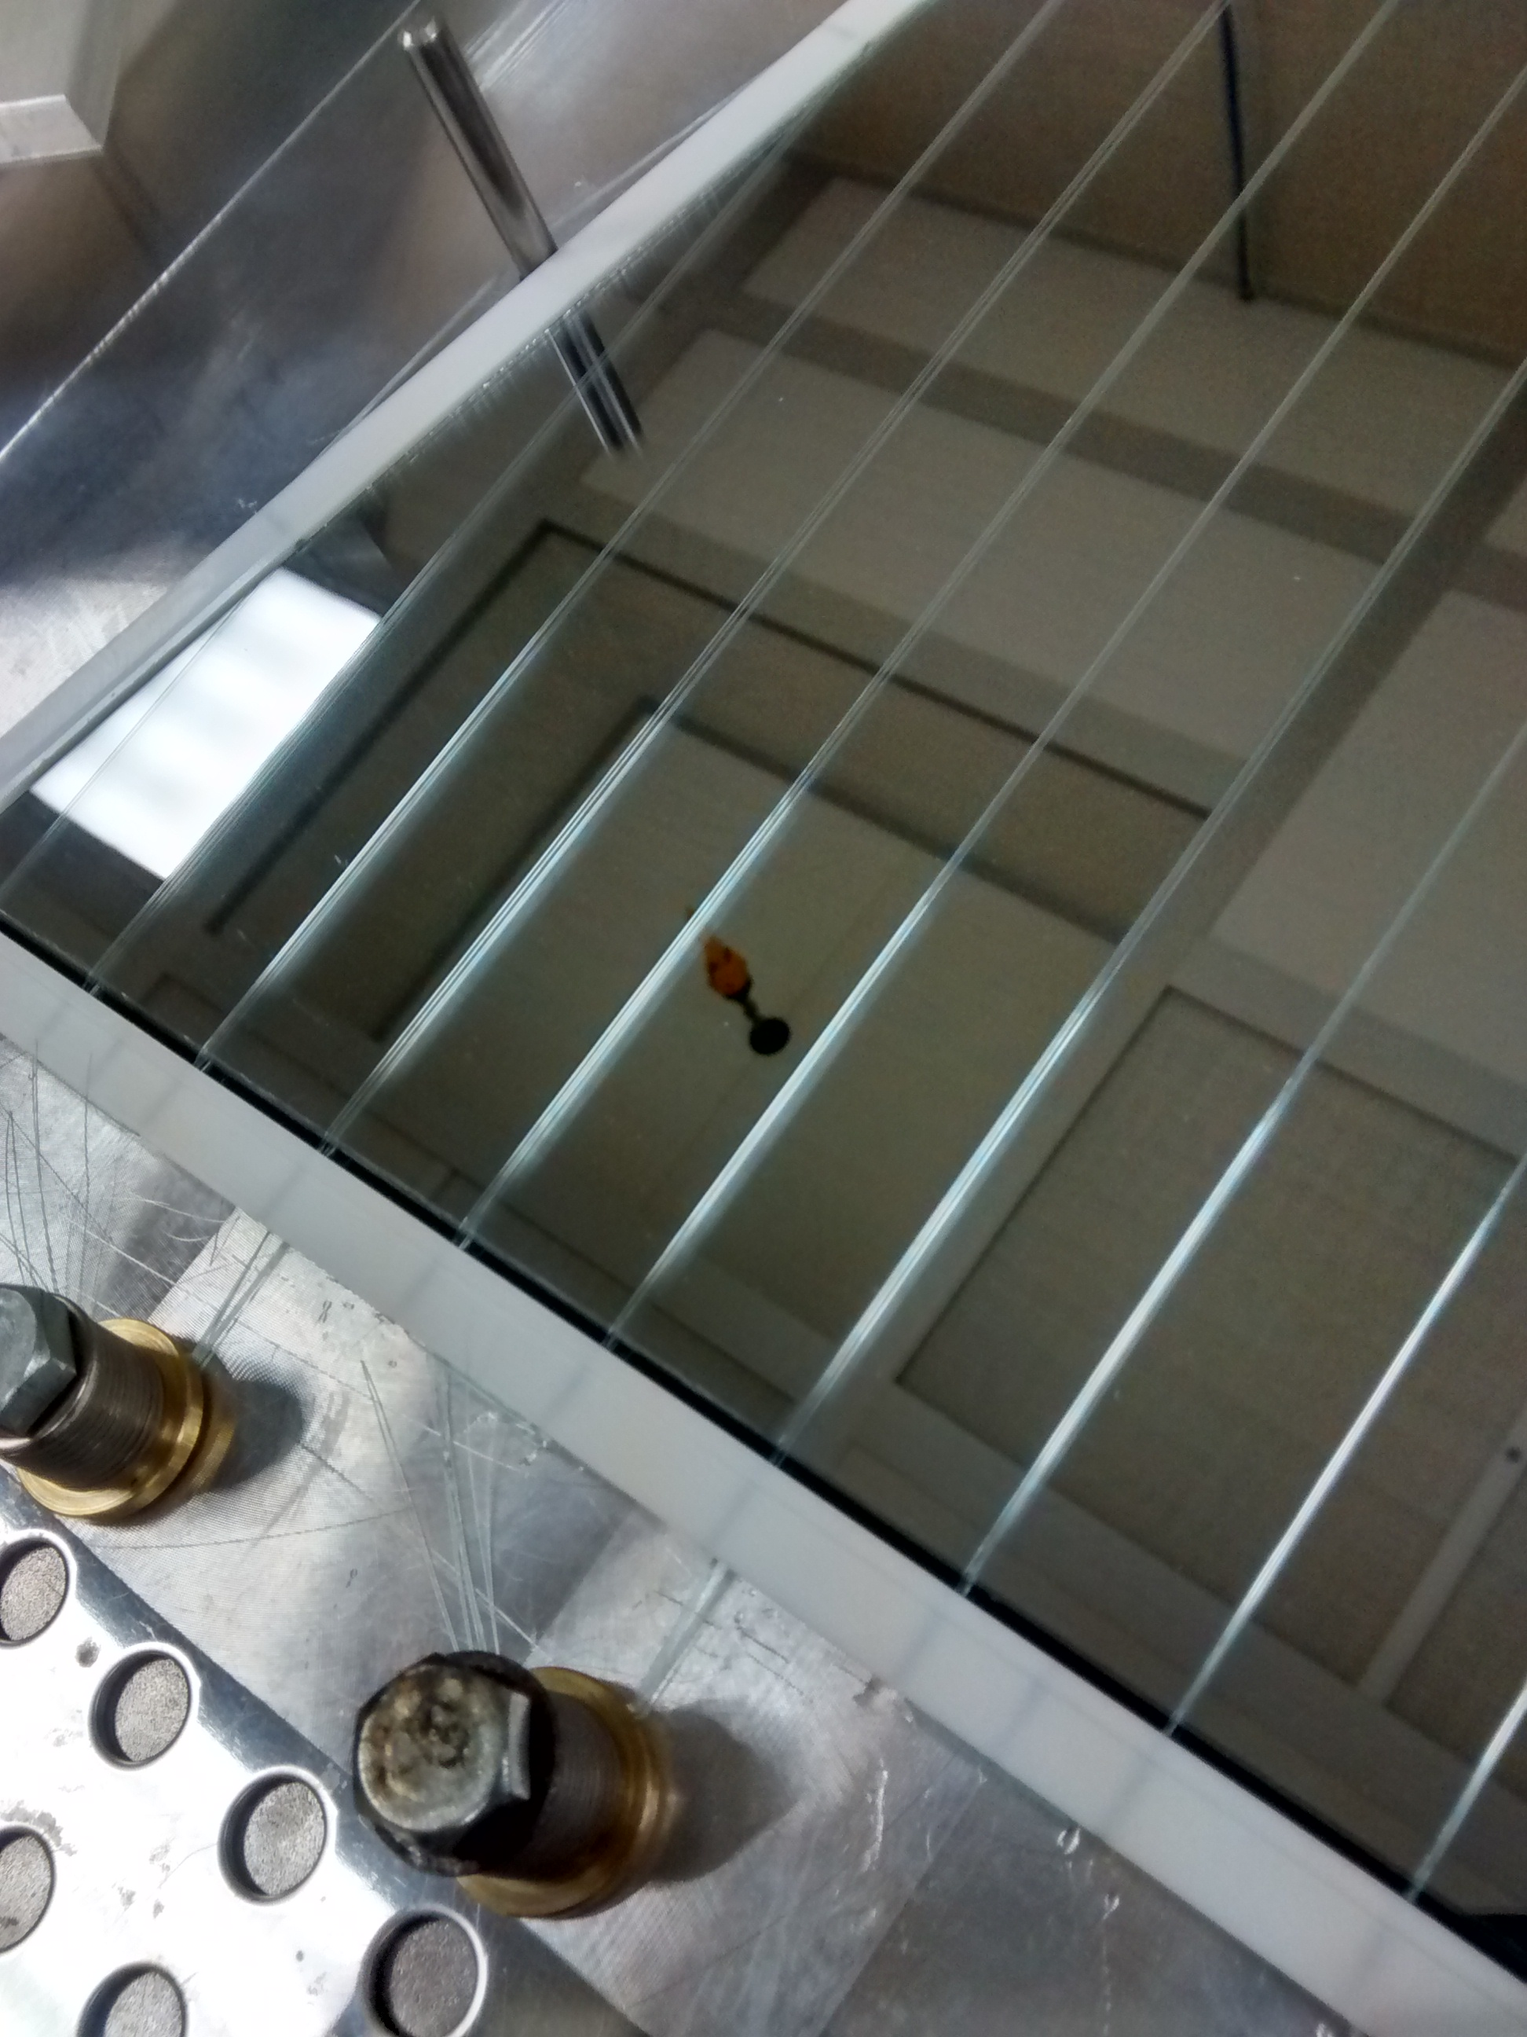
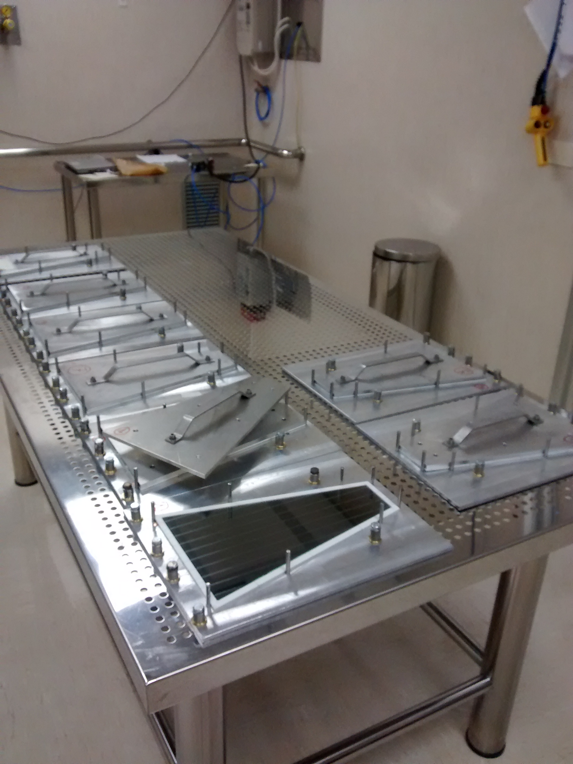
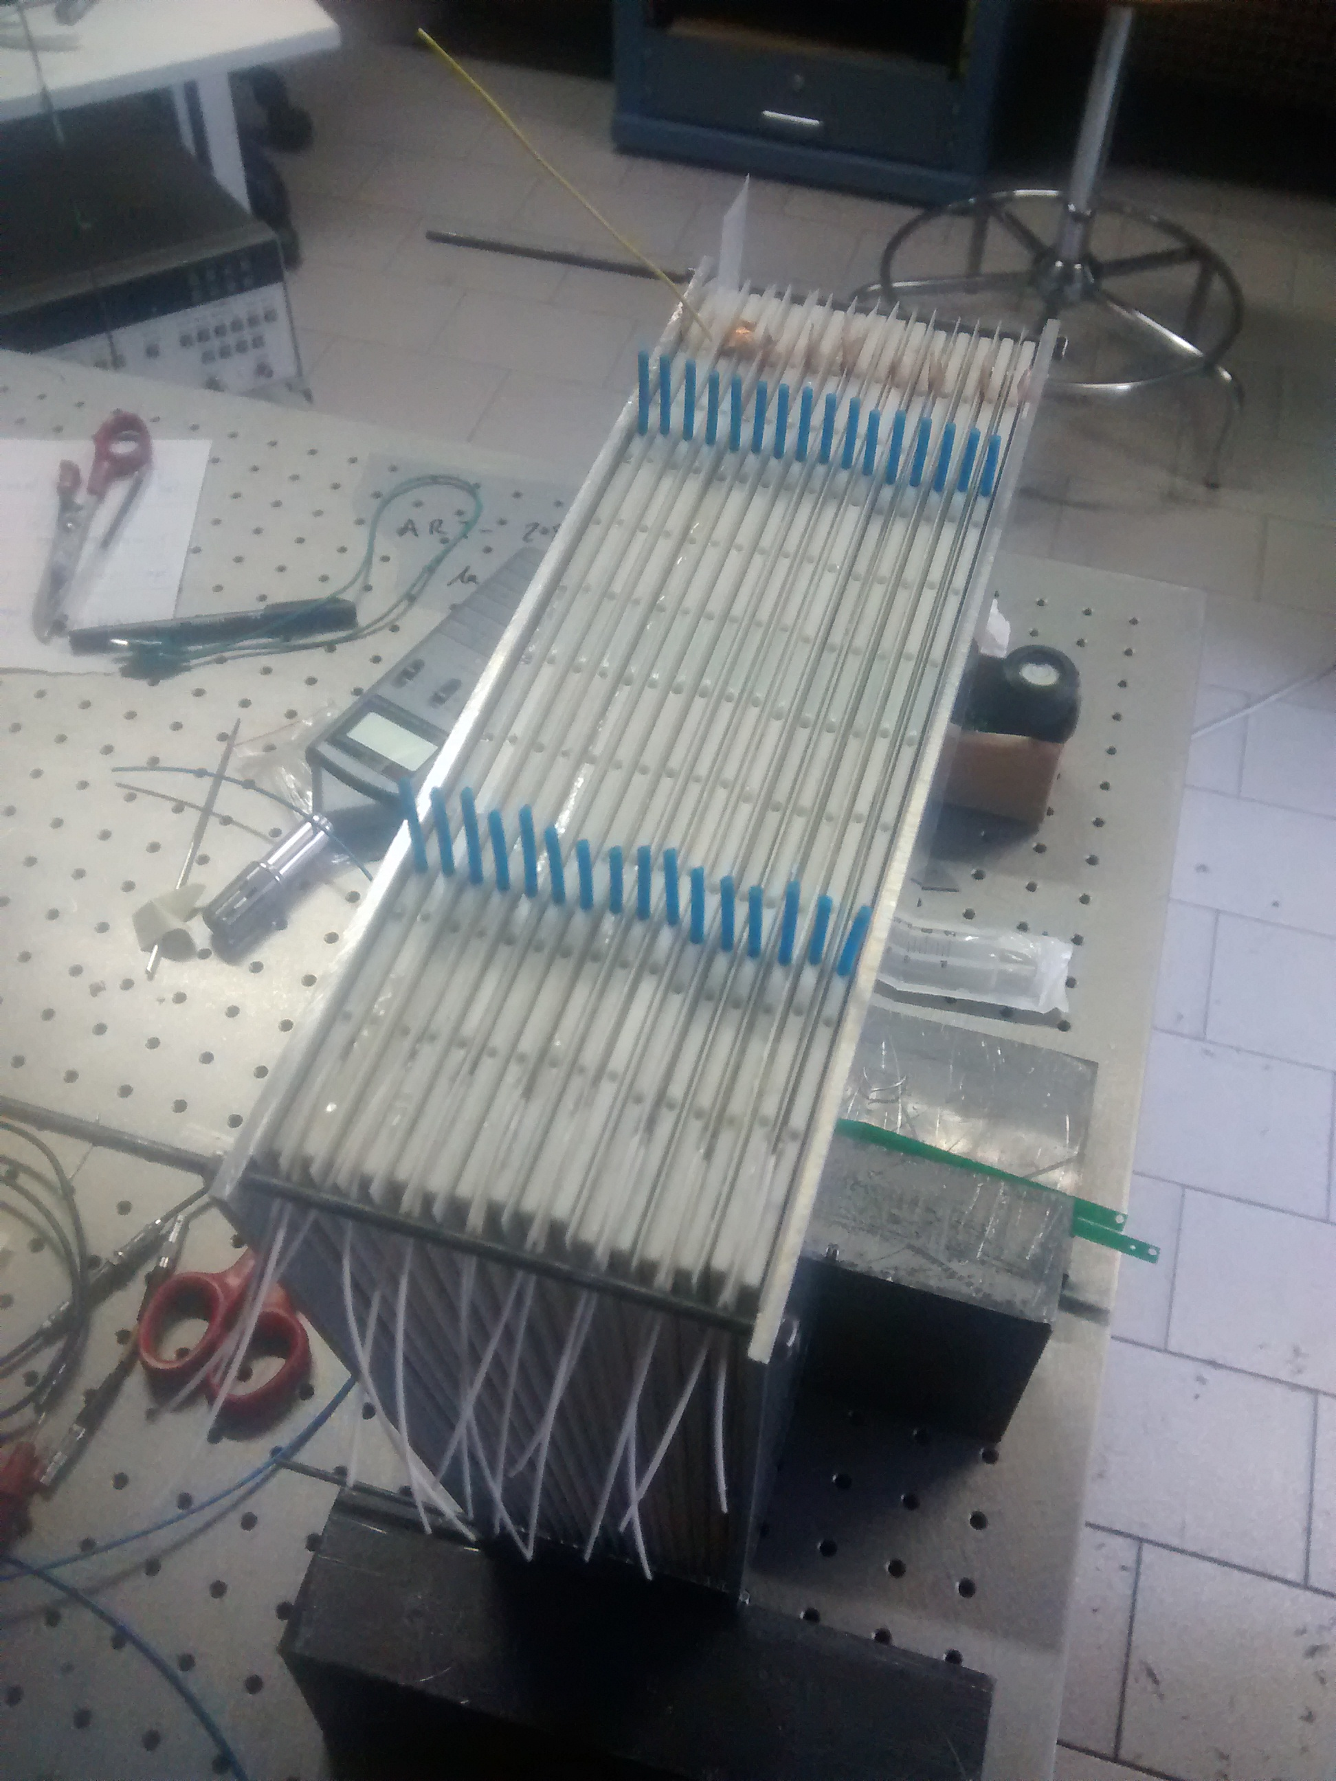
BGO-OD Attività svolta (2014-2015)
MRPC
Luglio 2014 - Marzo 2015:
-Costruzione della Meccanica finale
-Finalizzazione del design delle pad di read-out, connettori e schede e loro fabbricazione
-Costruzione e Assemblaggio rivelatore in camera
-Tests del rivelatore nei laboratori a Tor Vergata
Aprile 2015 - Giugno2015:
-Istallazione supporti meccanici a Bonn -Installazione del rivelatore (cablaggio HV, gas) a Bonn
-Primi Tests su fascio (dati in fase di analisi)

Slide 8
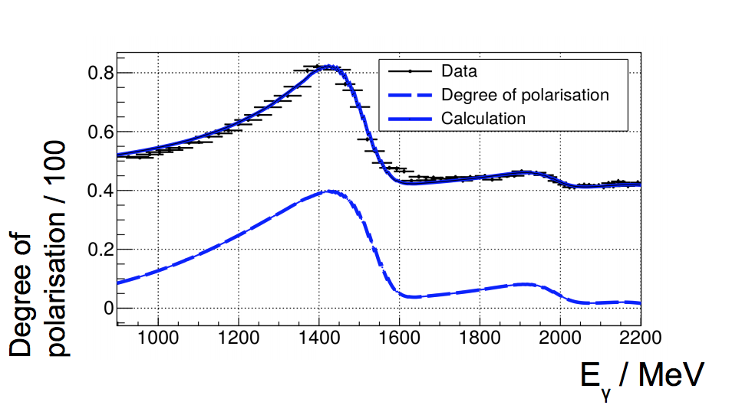
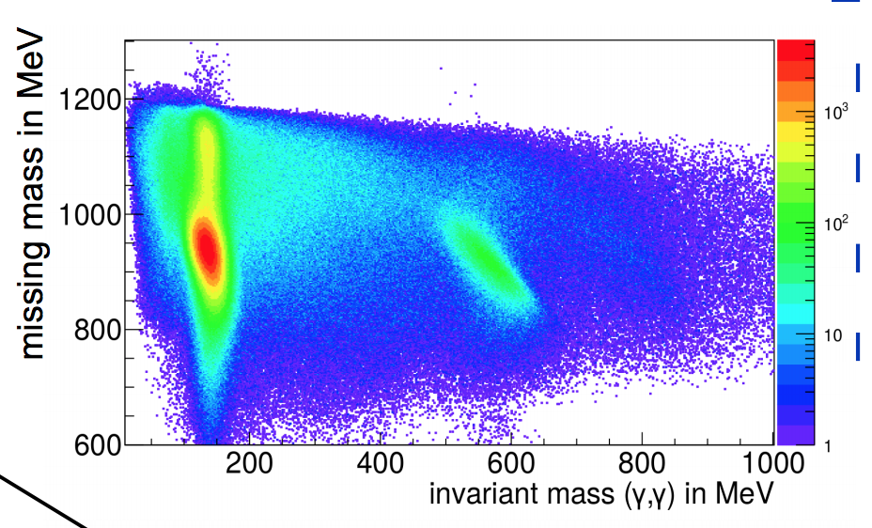
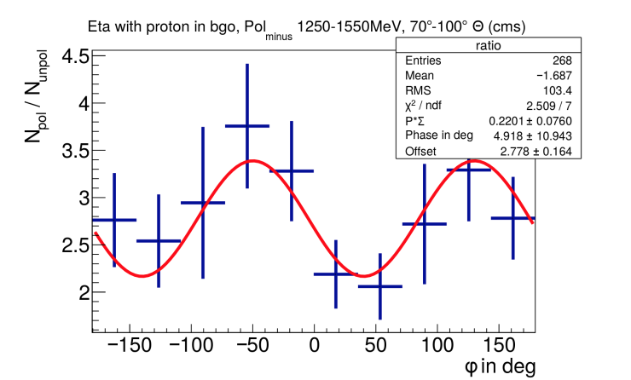
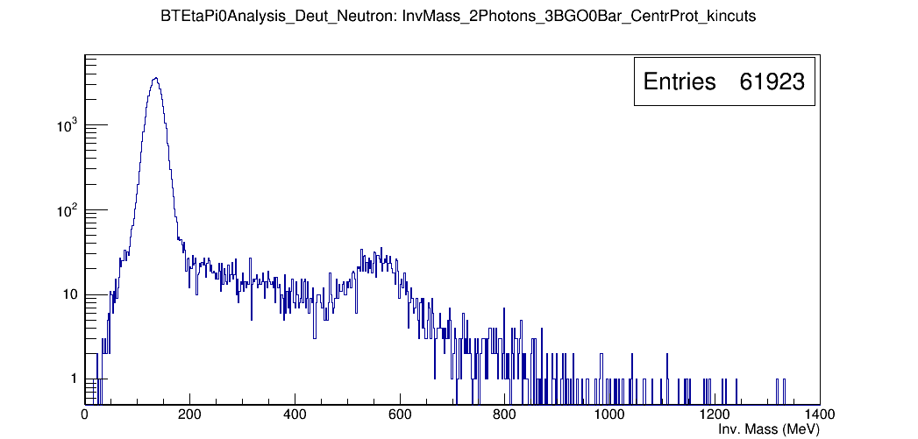
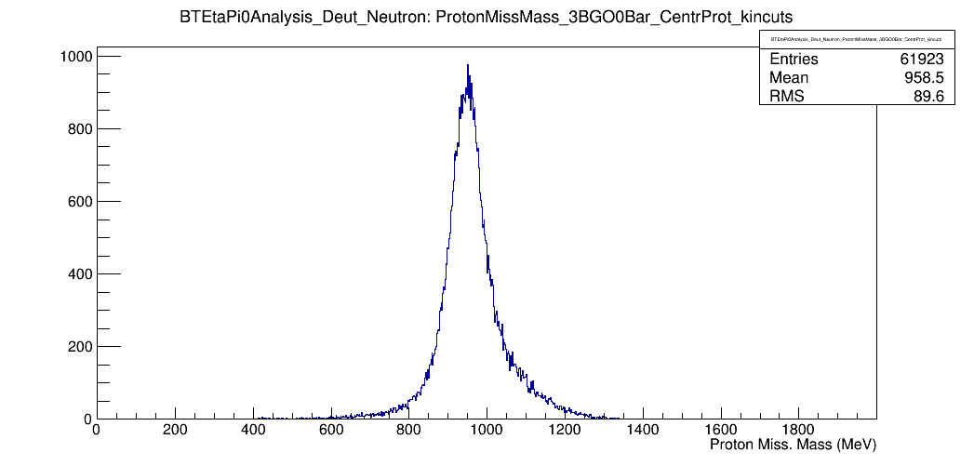
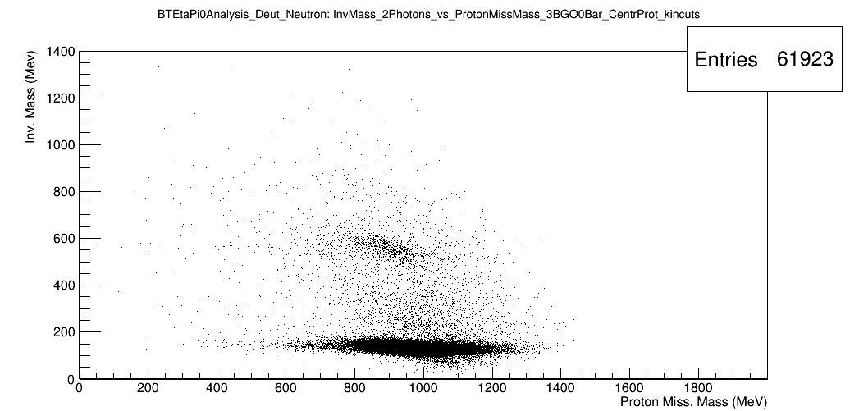
BGO-OD Attività svolta (2014-2015)
Luglio 2014 Presa dati con:
- campo magnetico di 0.216 T - fascio non polarizzato di energia E = 2002140 MeV
Sett.-Ott. 2014 Tests con campo magnetico massimo: 0.432 T (BGO) => necessità di uno schermaggio mobile verticale
Nov.-Dic. 2014 Presa dati usata per caratterizzate l’apparato in vista delle prese dati per lo studio di fotoproduzioni di ω, η, η’, k⁰, k⁺ e stati mesici η’
- campo magnetico di 0.216 T
- fascio polarizzato linearmente (“Coherent edge” a 1.55 GeV) Pol. 20%-40% - fascio di energia E = 4002600 MeV
- su bersagli di: H₂ L (10 giorni),D₂L (3 giorni), Carbonio (3 giorni)
Selezione eventi γP-> ηP
Asimmetria di fascio γP-> ηP
Grado di Pol. vs E_{γ}
Massa invariante γn-> Xn
Neutron missing mass
INV.mass vs. Neutron missing mass

Slide 9
BGO-OD Attività svolta (2014-2015)
Maggio 2015:Test su fascio del rivelatore di tagging ARGUS
Giugno-Luglio 2015 Presa dati di 3 settimane per misure di asimmetria di fascio in fotoproduzione di η’ su protone con:
- campo magnetico di 0.216 T
- fascio polarizzato linearmente ( coherent edge 1.6 GeV) - fascio di energia E = 4002600 MeV
- su bersagli di: H2 (→ protone libero)

Slide 10
ATTIVITA’ prevista per BGO-OD nel 2016
Analisi dei dati presi a Luglio 2015 ed ottimizzazione dei parametri di lavoro delle MRPC
Prese dati con bersaglio di Idrogeno e fascio linearmente polarizzato e non per misure di fotoproduzione di η, η’, ω, k⁺ Λ , k⁺ Σ⁰ su protone nel range di energie:
1500 MeV – 1800 MeV
Prese dati con bersaglio di deuterio e fascio linearmente polarizzato e non per misure (sezioni d’urto ed asimmetrie di fascio) di fotoproduzione di η, η’, ω, k⁰ Λ , su protone e neutrone quasi liberi nel range di energie: 1500 MeV – 1800,

Slide 11
RICHIESTE MAMBO Roma Tor Vergata per il 2016
CONSUMO → 5 kE
3.0kE – Vetri per costruzione petali spere per MRPC
2.0 kE – Per sensori e microcontrollori per il sistma di "Slow Control” delle MRPC
ALTRO CONSUMO → 2 kE
Gas MRPC
INVENTARIO → 8.5 kE
7.5 kE – TDC “Spare” per MRPC
1kE – Storage station per i dati:
3.5kE – CPU spare MRPC (VMIVME7807RC)
MISSIONI → 47 kE (di cui 10 sj)
1. kE 1 riunione di collaborazione a PV per 2 FTE 2x( 0.6kE/viaggio = 0.3kE viaggio+0.2kE hotel+0.1kE)
41 kE Presa dati : 2.5 MU x 3.2 FTE x 5.5 kE/MU
(1MU=30gg x 155 E/gg+2viaggi x 0.45kE)
3) 5 kE 2 Riuninioni di collaborazione x 2 FTE + mobilità Responsabile Nazionale
MANUTENZIONE → 3 kE
3 kE Riparazioni Mixer/ Schede HV
TRASPORTI → 2 kE
3kE Trasporti materiale meccanico ed elettrico da Roma a Bonn e viceversa
TOT Richieste MAMBO(Roma Tor Vergata) → 67,5kE ∼ 21 kE/FTE

Slide 12



Roma Tor Vergata JLAB12
Jefferson Lab a 12 GeV
Annalisa D’Angelo 100% Responsabile Locale
Luca Colaneri (PhD) 100%
Lucilla Lanza (PhD) 100%
Alessandro Rizzo (Post-Doc) 100%
Irene Zonta (PhD) 100%
Totale 5.0 fte

Slide 13


Outline – Attivita’ svolta
6 Gev - run g14: calibrazione ed analisi dati
- Analisi dati osservabili di singola e doppia polarizzazione :
γ+p(+n)-> π⁺ π⁻p (+n) γ+n(+p)-> π⁺ π⁻n (+p) γ+p(+n)-> ρ p (+n) -> π⁺ π⁻p (+n)
➔
➔
➔
➔
➔
➔
Notes:
L’attività del gruppo di JLAB si svolge su quattro linee: la prima riguarda l’analisi dei dati acquisiti con fascio di fotoni polarizzato circolarmente su bersaglio polarizzato di molecole di HD
a spin congelato. Sono stati identificati gli stati finali con protone o neutrone rivelato insieme ad coppia di pioni carichi (reazioni a tre corpi). Inoltre è iniziata la procedura per selezionare
Gli eventi in cui i due pioni provengono dal decadimento dalla rho.

Slide 14
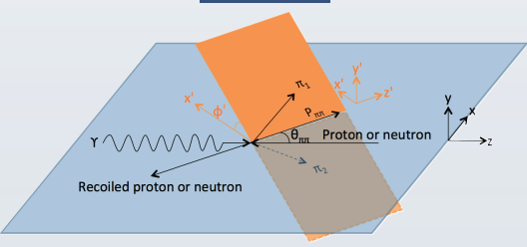

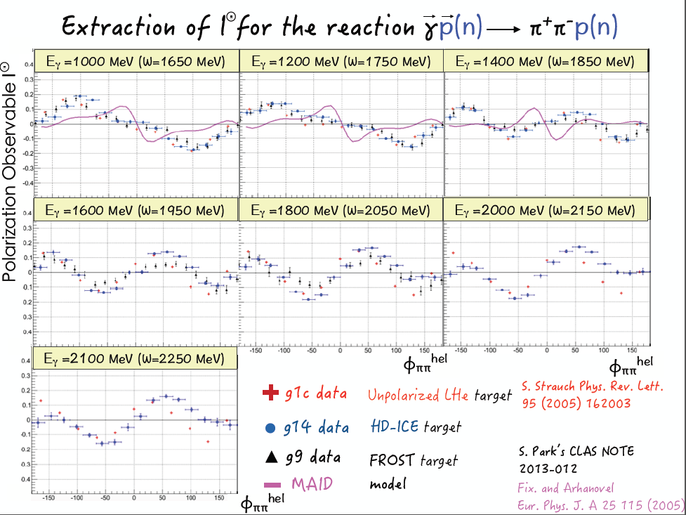
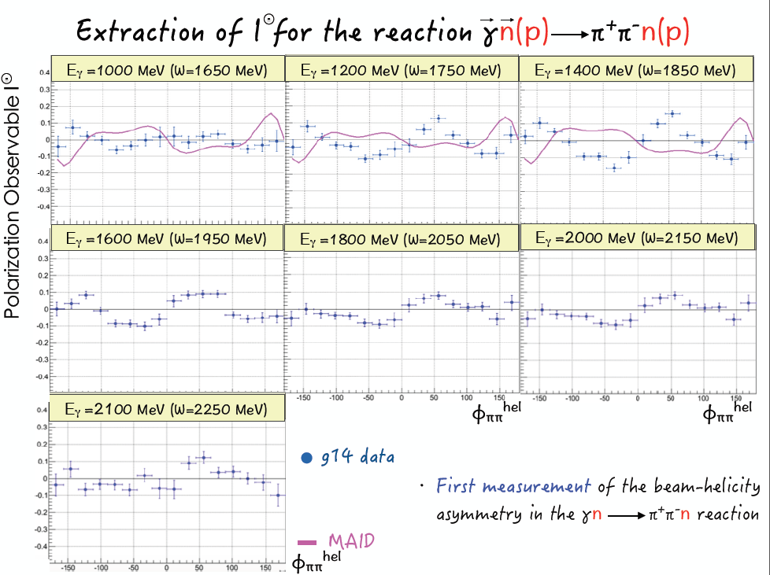
6 Gev - run g14: analisi dati
La sezione d’urto di produzione di due pioni da fotoni polarizzati circolarmente su bersagli polarizzati è data da:
PhD Irene Zonta
Notes:
In particolare sono state estratte le asimmetrie di singola polarizzazione rispetto al fascio (I) e rispetto al bersaglio (P) e quella di doppia polarizzazione P fascio bersaglio,
In funzione dell’angolo formato tra il piano finale di reazione ed il piano contenente il centro di massa ed il rinculo della reazione, sia per il protone che per il neutrone polarizzati.
I dati sono in accordo con quelli ottenuti per il protone da run precedenti, ma in disaccordo con le previsione teoriche.

Slide 15
Outline – Attivita’ svolta
6 Gev - run g14: calibrazione ed analisi dati
- Analisi dati osservabili di singola e doppia polarizzazione :
γ+p(+n)-> π⁺ π⁻p (+n) γ+n(+p)-> π⁺ π⁻n (+p) γ+p(+n)-> ρ p (+n) -> π⁺ π⁻p (+n)
HD-ice -> HD-e
- Contratto INFN-Jlab per la distillazione di gas di HD (6 anni)
- Misure sistematiche di orto-H₂ e para-D₂ in gas di HD con spettroscopia Raman.
- Acquisto e collaudo (Jlab) nuovo spettrometro portatile. (Milestone 31-12-2015)
➔
➔
➔
➔
➔
➔
Notes:
Il successo della presa dati sul bersaglio di HD hanno portato il PAC dello scorso anno a giudicare “di alto impatto “ l’estensione della fisica a 12 realizzata con lo stesso bersaglio polarizzato.
La seconda linea riguarda dunque la continuazione dell’attività di collaborazione per lo sviluppo del bersaglio di HD anche per il loro utilizzo con fasci di elettroni.
In particolare ad ottobre 2014 è stato firmato un contratto della durata di 6 anni tra l’INFN e il JLAB per la distillazione e la caratterizzazione tramite spettroscopia Raman del gas di HD, presso la nostra sezione (PP1). Un nuovo sistema RAMAN portatile è stato progettato ed acquisito in tutte le sue componenti. In particolare è in arrivo lo spettrometro con CCD della Prinston Instruments (60 k$) acquistato dal JLAB, nell’ambito dello stesso contratto. L’assemblaggio dell’intero sistema costituirà il completamento della milestone 2015.

Slide 16
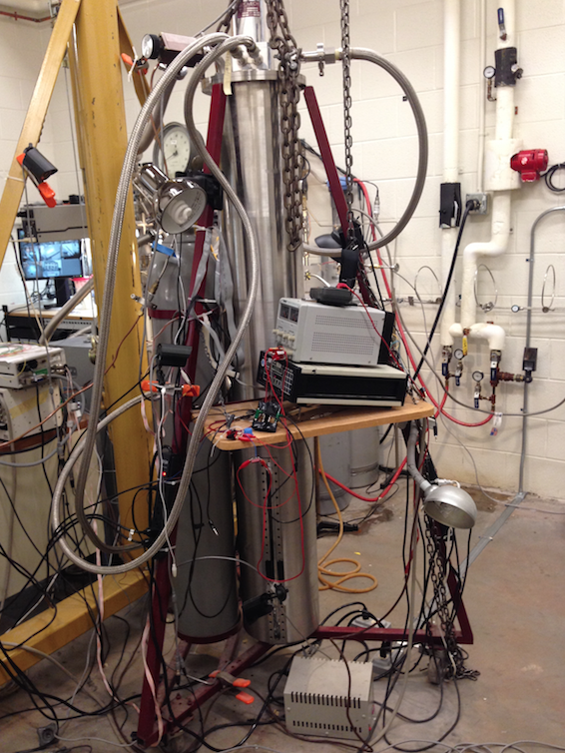
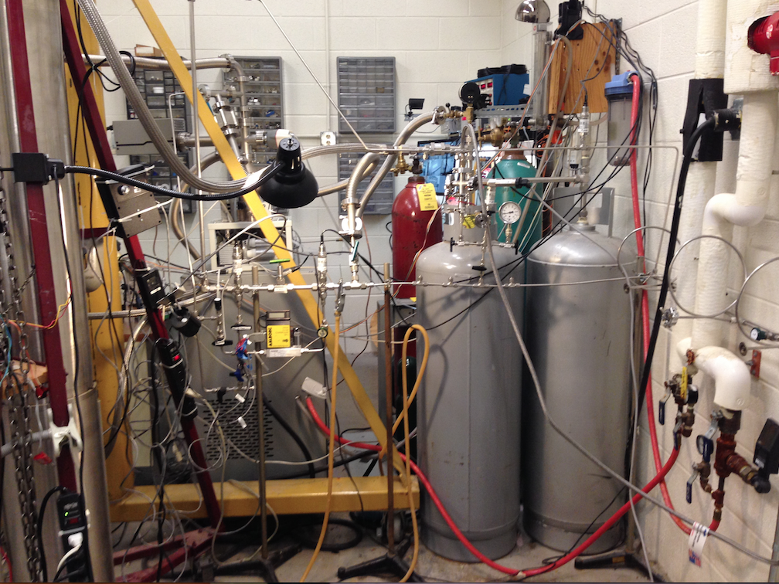
Installazione del distillatore di HD a Roma
HD-ice ➔ e HD “PAC: high impact JLAB project”
Notes:
L’apparato criogenico di distillazione, prima funzionante presso la James Madison University (qui sono mostrate le foto), è in fase di riprogettazione presso il JLAB.
Alcune componenti ancora utilizzabili verranno traferite al PP!, il nuovo distillatore verrà collaudato al Jlab e poi spedito a Roma per il funzionamento a regime.

Slide 17
Outline – Attivita’ svolta
6 Gev - run g14: calibrazione ed analisi dati
- Analisi dati osservabili di singola e doppia polarizzazione :
γ+p(+n)-> π⁺ π⁻p (+n) γ+n(+p)-> π⁺ π⁻n (+p) γ+p(+n)-> ρ p (+n) -> π⁺ π⁻p (+n)
HD-ice -> HD-e
- Contratto INFN-Jlab per la distillazione di gas di HD (6 anni)
- Misure sistematiche di orto-H₂ e para-D₂ in gas di HD con spettroscopia Raman.
- Acquisto e collaudo (Jlab) nuovo spettrometro portatile. (Milestone 31-12-2015)
12 GeV & Forward Tagger
- Pubblicazione risultati di irraggiamento cristalli di PbWO (tungstanato di piombo) a Giessen. NIM 789, 101 (2015).
- Programma di ricostruzione e calibrazione dei cluster nel calorimetro
- Analisi del canale γ+p-> p π⁺ π⁻ (η) nell’ambito del network HaSpeCT per PWA
- Sottomissione al PAC di una lettera di intenti per la ricerca dei barioni ibridi.
➔
➔
➔
➔
➔
➔
Notes:
La terza linea riguarda la collaborazione con la Sezione di Genova, il gruppo di Glasgow quello di Orsay ed alcune Università Americane alla realizzazione del forward tagger:
un apparato costituito da un calorimetro di tungstanato di piombo, una odoscopio di scintillatori ed un tracciatore basato su camere “micro-mega” dedicato alla rivelazione di elettroni diffusi a piccolo angolo, che interagiscono con il bersaglio avendo emesso un fotone virtuale a piccoli valori di Q2, ovvero un fotone quasi-reale. In particolare il gruppo di Roma ha collaborato ai test di danneggiamento da radiazione,
di cui è stato pubblicato l’articolo su NIM e sta collaborando alla scrittura ed alla implementazione del programma di ricostruzione dei cluster nel calorimetro ed alla calibrazione di quest’ultimo.
Il gruppo partecipa alla organizzazione di un network internazionale di fisici teorici e sperimentali per la costruzione di una struttura di calcolo dedicata all’analisi in onde parziali degli stati a molti pioni per la ricerca di mesoni ibridi (q qbar gluone). Per il test delle procedure sono stati analizzati dati della fotoproduzione del mesone f1(285) e dello studio del suo dalitz plot di decadimento nel canale pi+ pi- eta

Slide 18
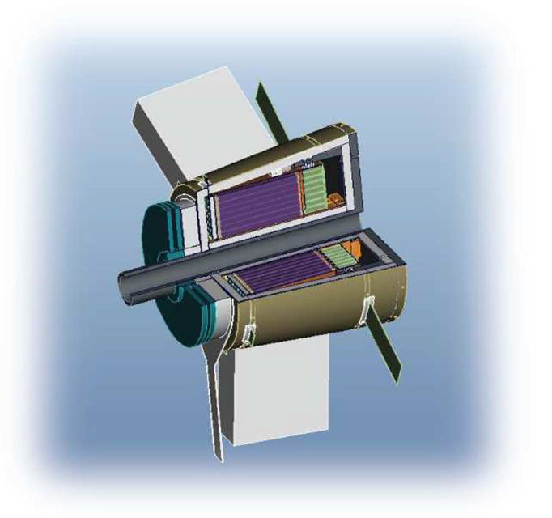
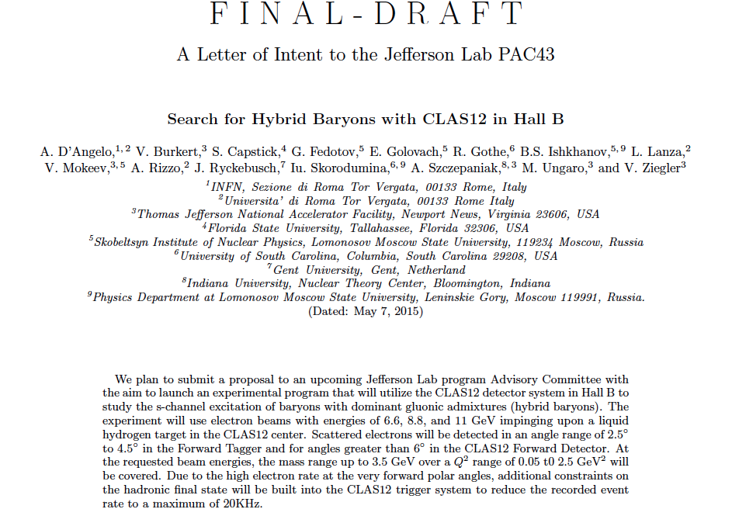
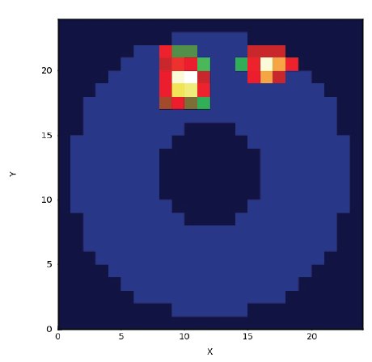
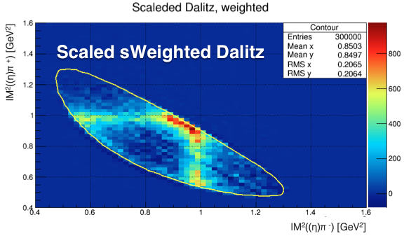
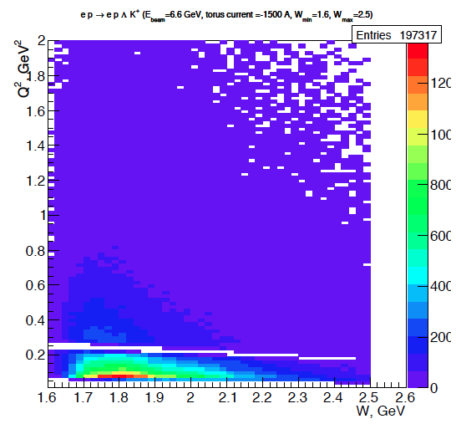

Forward Tagger e Hybrid Hadrons Search
Micro-mega
tracker
PbWO Calorimeter
Scintillating hodoscope
f1(1285)-> π⁺π⁻η
e⁻ p-> e⁻KΛ
PWA
Notes:
Nella figura in basso a destra è mostrato un plot che rappresenta i dati simulati del decadimento di un pione neutro in due fotoni, rivelati nel calorimetro. Per il test delle procedure sono stati analizzati dati della fotoproduzione del mesone f1(285) e dello studio del suo dalitz plot di decadimento nel canale pi+ pi- eta. Nel dalitz plot sono evidenti i contributi del decadimento intermedio in a0- pi+ e a0+ pi-. Infine il gruppo è tra i promotori di un esperimento dedicato alla ricerca di barioni ibridi (qqq gluone) il cui ruolo è previsto emergere dallo studio dell’evoluzione in Q2 delle ampiezze di produzione di statu a più pioni o nella produzione di stranezza associata.

Slide 19
Outline – Attivita’ svolta
6 Gev - run g14: calibrazione ed analisi dati
- Analisi dati osservabili di singola e doppia polarizzazione :
γ+p(+n)-> π⁺ π⁻p (+n) γ+n(+p)-> π⁺ π⁻n (+p) γ+p(+n)-> ρ p (+n) -> π⁺ π⁻p (+n)
HD-ice -> HD-e
- Contratto INFN-Jlab per la distillazione di gas di HD (6 anni)
- Misure sistematiche di orto-H₂ e para-D₂ in gas di HD con spettroscopia Raman.
- Acquisto e collaudo (Jlab) nuovo spettrometro portatile. (Milestone 31-12-2015)
12 GeV & Forward Tagger
- Pubblicazione risultati di irraggiamento cristalli di PbWO a Giessen. NIM 789, 101 (2015).
- Sottomissione al PAC di una lettera di intenti per la ricerca dei barioni ibridi.
- Programma di ricostruzione e calibrazione dei cluster nel calorimetro
- Analisi del canale γ+p-> p π⁺ π⁻ (η) nell’ambito del network HaSpeCT per PWA
HPS (Heavy Photon Search)
- Engineering RUN (aprile – maggio 2015)
– Calibrazione del calorimetro di PbWO
- Generatore di eventi per la stima dei fondi di QED
➔
➔
➔
➔
➔
➔
Notes:
Infine il gruppo partecipa all’esperimento HPS (heavy photon search), dedicato alla ricerca di un fotone pesante, candidato mediatore dell’interazione tra materia ordinaria e materia oscura.

Slide 20

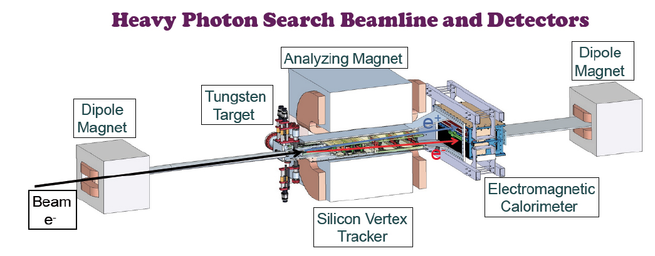
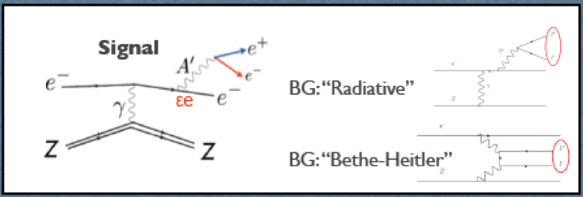
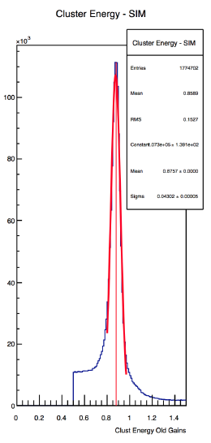
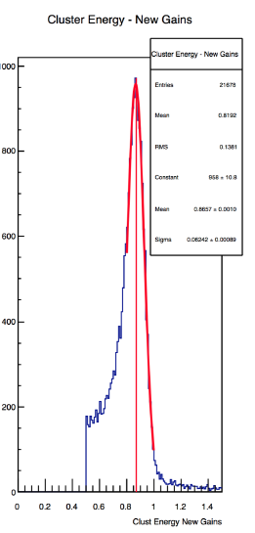
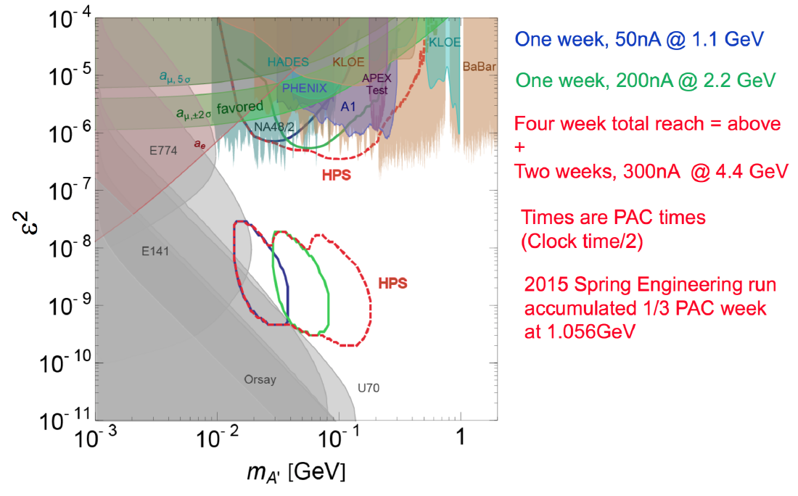
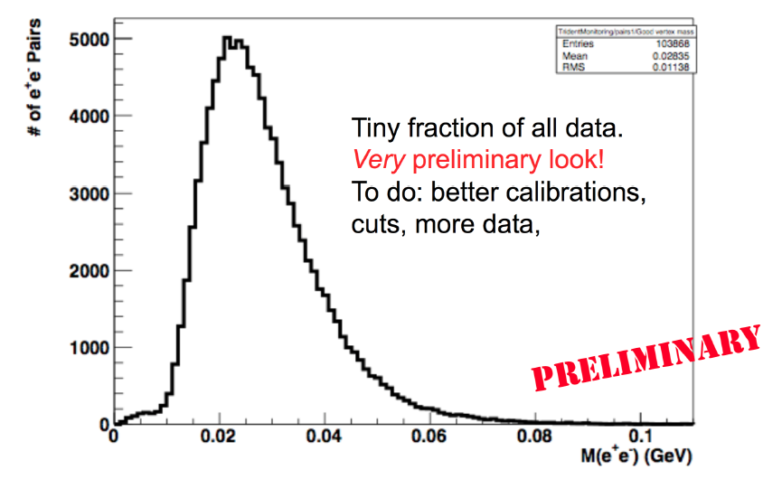
HPS
E_{peak}=875 MeV
E_{peak}=867 MeV
Simulated elastic
electron energy
Calibrated elastic
electron energy
Notes:
L’apparato è costituito da un bersaglio sottile di tungsteno, da un silicon vertex tracker per la ricostruzione degli eventi con vertice distaccato ed un calorimetri di tungstanato di piombo per la rivelazione delle coppie e+ e- e la costruzione dello spettro della loro massa invariante. Tra aprile e magio si è conncluso il commissioning dell’apparto e sono stati presi tre giorni di dati (engineering run a Ee=1 GeV. Il gruppo è dedicato alla calibrazione del calorimetro utilizzando gli elettroni diffusi elasticamente dal bersaglio, che conservano l’energia del fascio e lasciano cluster monocromatici. I primissimi risultati della massa invriante e+ e- sono già disponibili. La possibilità di selezionare gli eventi con vertice distaccato consentirà di a regioni di esclusione (costante di accoppiamento vs massa) ancora inesplorate da altri esperimenti.

Slide 21
Outline – Attivita’ Prevista
6 Gev - run g14: calibrazione ed analisi dati
- Nota di analisi sulla foto-produzione di due pioni su nucleone polarizzato
HD-ice -> HD-e
Installazione del sistema di distillazione del gas di HD a Roma (PP1)
Misura del grado di purezza del gas di HD tramite tecnica Raman
12 GeV – Forward Tagger
- Assemblaggio ed installazione calorimetro del FT in collaborazione con Genova
- Proposta di esperimento al PAC per la ricerca dei barioni ibridi.
HPS (Heavy Photon Search)
- Run di presa dati

Slide 22
Dettaglio delle richieste
Consumi: 8 k€ (componentistica da vuoto e crigenia)
Altri consumi 7 k€ (elio ed azoto liquido)
Inventariabile: 55 K€ (controller di temperatura, flussimetro, stazione pompante: scroll pump, turbomolecolare e leak detector, lettore per misuratori di alto vuoto e teste di misura )
Trasporti: 2 k€ (spedizione gas HD)
Manutenzione: 2 k€ (manutenzione Laser per Raman)
Missioni : 59 K€ (HPS + Clas coll + Miss Ge)
Tot Richieste 133 K€.

Slide 23
RICHIESTE Dotazioni III Roma Tor Vergata per il 2016
CONSUMO → 3.5 kE
INVENTARIO → 10 kE
SEMINARI → 0.5 kE
PUBBLICAZIONI → 1.5 kE
MISSIONI → 6 kE
TOTALE Richieste Dot. III (Tor Vergata) → 21.5 kE

Slide 24
First measurement of the beam asymmetry in η′ photoproduction off the proton near threshold
P. Levisandri et al. (GRAAL Collaboration) Eur. Phys. J. A (2015) 51: 77 DOI 10.1140/epja/i2015-15077-0
Measurement of the Σ beam asymmetry for the ω photoproduction off the proton and the neutron at the GRAAL experiment
V. Vegna et al. (GRAAL Collaboration)
Phys. Rev. C 91, 065207 – Published 25 June 2015
Disintegration of ¹²C nuclei by 700–1500 MeV photons
V. Nedorezov et al (GRAAL Collaboration)
Nucl.Phys. A 940, Agust 2015 264-278

